Slide 1


自动化学院 2017级物联网1班
基于智能语音识别与分析的情绪管理系统
Emotion Management System
答辩人：朱孝虎
指导老师：邓钦元

Slide 2

主目录
CONTENTS
功能演示
选题意义
系统概述
功能实现

Slide 3



选题意义
SIGNIFICANCE
语言信息
情绪困境
分析调节
话语作为人们交流表达最直接的方式，其中蕴藏了大量的信息，不仅有表面意思还有情感信息。
人们在信息爆炸的环境中迷失变得，对自己的了解不多，也不注意自己情绪调节
利用用户说的话，通过分析，帮助用户增加自己的了解，并调节用户情绪

Slide 4

系统概述
SUMMARIZATION
通信连接的建立
音频文件的采集
音频文件上传
感知端
监听并响应感知层请求
监听并响应客户端请求
数据处理
服务端
关键词词云展示
心情曲线及分析
智能推荐及每日一笑
今日总结
客户端
03

Slide 5
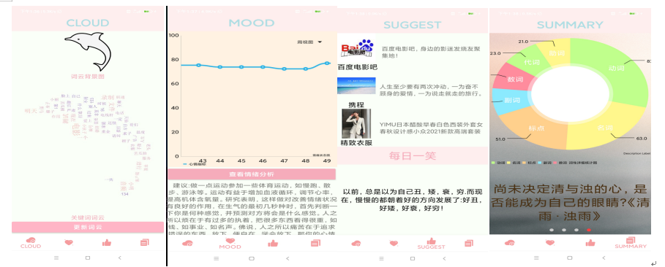
功能演示
DISPLAY
在设备说话并将数据上传，观察词云，图表及分析，推荐和总结的内容是否进行相关的改变
实际应用
观察结果
数据分析
上传数据
发出信息

Slide 6

功能实现
REALIZATION
01
连上指定wifi和指定服务器
音频文件采集
音频文件上传
采集
02
wav文件重构
传输
PCM转字符串
关键词提取
情感分析
关键词捕捉
词云生成
情绪分析
智能推荐
获取笑话
词性分析总结
最值统计
名言获取
03
处理
图片传输
曲线图绘制
推荐的展示和响应
饼状图生成
UI界面优化
应用层协议设计
04
展示

Slide 7




采集
COLLECTION
待解决问题：
新文件名如何生成
如何知道该上传哪个文件
最容易想到的方案：
随机生成文件名
遍历每个文件，和维护的已上传文件比较，不相同则上传
优点：
将本属于单片机的运算处理转移到云端
减小单片机的负荷，增加单片机的续航时间
方便开发和管理，所有语音文件都能在服务器上观察到。
解决方案：
向服务器时间戳作为文件名
向服务器请求待发送的文件名

Slide 8

传输
TRANSMISSION
待解决问题：
串口控制ESP8266不能直接传输wav文件，只能传送字符串
解决方案：
按字节读出发送最后在服务端重构WAV文件

Slide 9

处理
HANDLE
待解决问题：
WAV转字符串不稳定
解决方案：
参数自适应

Slide 10


展示
INFORMATION
请求帧格式：
“from” int类型 0 表示单片机 1表示服务端 2表示客户端
“ID” string类型 表示设备特定的序号 用此字段可实现客户端绑定特定单片机
“time“ int 类型 表示想要数据离现在的时间
“k“ 专门用于关键字，表示想要的top k
“order“ string类型 表示此次请求的目的
“data” string 类型 用于传输一些信息比如文件上传时的文件名
具体请求举例：{"data":"","from":0,"ID":"123","time":0,"k":0,"order":"219"}
待解决问题
解决方案
请求帧格式
怎样才能不混乱的完成数据的相应?
采用请求与响应的格式再加上自定义应用层协议。

Slide 11






展望
LOOK INTO THE FUTURE
预测未来？！
预测未来！！！
数据采集+分析=？
向 “预测未来” 尝试性地迈出了一步

Slide 12
THANKS!
大学生活即将结束，在此，我要感谢所有教导我的老师和陪伴我一齐成长的同学，他们在我的大学生涯给予了很大的帮助。本论文能够顺利完成，要特别感谢我的导师邓钦元老师，邓钦元老师对该论文从选题，构思到最后定稿的各个环节给予细心指引与教导,使我得以最终完成毕业论文设计！
最后，我要向百忙之中抽时间对本文进行审阅，评议和参与本人论文答辩的各位老师表示感谢！
恳请各位老师批评指正！

